Slide 1


VERİ MODELLEME TEKNİKLERİ
2. Gün
Sevdanur GENÇ
https://github.com/SevdanurGENC

Slide 2
Ajanda
Veri Ambarı Kavramları
OLTP
OLAP
Data Mart
ETL
ELT

Slide 3
Kullanılacak Kaynaklar
https://github.com/SevdanurGENC/Data-Modeling-Techniques-Lecture-Notes
Notes:
https://www.mysqltutorial.org/mysql-basics/

Slide 4
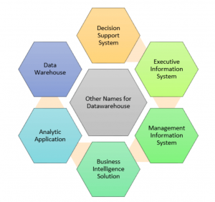

Slide 5
Veri Ambarı
Veri ambarı, daha iyi iş zekası için karşılaştırılıp analiz edilebilmesi veya daha fazla kaynaktan yapılandırılmış verileri toplayan bir teknolojidir.
Mevcut ve geçmiş verileri, kuruluş genelinde çalışanlar için analitik raporlar oluşturur ve kullanılan tek bir yerde depolarlar. Verileri bilgiye dönüştürme ve fark yaratmak için zamanında kullanıcılara ulaştırma sürecidir.
Bir envanter sistemi için 3NF tasarımlı bir veritabanının çoğunun birbiriyle ilişkili tablolara sahiptir.
Örneğin, mevcut envanter bilgileriyle ilgili bir rapor 12’den fazla birleştirilmiş koşulu içerebilir. Bu, sorgu ve raporun yanıt süresini hızla yavaşlatabilir. Bir veri ambarı, yanıt süresini azaltmaya yardımcı olabilecek ve raporlar ve analitik için sorguların performansını artırmaya yardımcı olabilecek yeni bir tasarım sağlar.

Slide 6
Veri Ambarı Çalışma Prensibi
Bir veri ambarı birden çok veritabanı içerebilir. Her veritabanı içinde, veriler tablolar ve sütunlar halinde düzenlenir. Her sütunun içinde, tamsayı, veri alanı veya dize gibi verilerin bir açıklamasını tanımlayabilirsiniz. Tablolar, klasörler olarak düşünebileceğiniz şemaların içinde düzenlenebilir. Veriler alındığında, şema tarafından açıklanan çeşitli tablolarda saklanır. Sorgu araçları, hangi veri tablolarına erişilip analiz edileceğini belirlemek için şemayı kullanır.
Veriler şunlar olabilir:
Yapılandırılmış
Yarı yapılandırılmış
Yapılandırılmamış veriler
Veri ambarı, veri madenciliğini mümkün kılar. Veri madenciliği, verilerde daha yüksek satış ve karlara yol açabilecek kalıplar arıyor.

Slide 7
Kimler içindir
Büyük miktarda veriye güvenen karar vericiler
Birden çok veri kaynağından bilgi almak için özelleştirilmiş, karmaşık süreçler kullanan kullanıcılar.
Ayrıca verilere erişmek için basit teknoloji isteyen kişiler tarafından da kullanılmaktadır.
Karar vermek için sistematik bir yaklaşım isteyen kişiler için de gereklidir.
Kullanıcı, raporlar, ızgaralar veya grafikler için zorunlu olan büyük miktarda veride hızlı performans istiyorsa, Veri ambarı yararlıdır.
Veri ambarı, veri akışlarının ve gruplamaların ‘gizli kalıplarını’ keşfeder.

Slide 8
Veri Ambarı Süreci
Kurumsal strateji: Burada, mevcut mimari ve araçlar dahil olmak üzere teknik özellikleri belirleriz. Ayrıca gerçekleri, boyutları ve nitelikleri de belirleriz. Veri eşleme ve dönüştürme de geçilir.
Aşamalı teslimat: Veri ambarı uygulaması konu alanlarına göre aşamalı olmalıdır. Rezervasyon ve faturalama gibi ilgili ticari varlıklar önce uygulanmalı ve ardından birbirleriyle entegre edilmelidir.
Yinelemeli Prototipleşme: Uygulamaya büyük patlama yaklaşımı yerine, Data Warehouse yinelemeli olarak geliştirilmeli ve test edilmelidir.

Slide 9
Veri Ambarı Avantaj ve Dezavantajları
Avantajları:
Veri ambarı, iş kullanıcılarının bazı kaynaklardaki kritik verilere tek bir yerden hızla erişmesine olanak tanır.
Veri ambarı, çeşitli işlevler arası etkinlikler hakkında tutarlı bilgiler sağlar. Ayrıca anlık raporlama ve sorgulamayı da destekliyor.
Veri Ambarı, üretim sistemindeki stresi azaltmak için birçok veri kaynağını entegre etmeye yardımcı olur.
Veri ambarı, analiz ve raporlama için toplam geri dönüş süresini azaltmaya yardımcı olur.
Yeniden Yapılandırma ve Entegrasyon, kullanıcının raporlama ve analiz için kullanmasını kolaylaştırır.
Veri ambarı, kullanıcıların çok sayıda kaynaktan kritik verilere tek bir yerden erişmesine olanak tanır. Bu nedenle, kullanıcının birden çok kaynaktan veri alma zamanından tasarruf sağlar.
Veri ambarı, büyük miktarda geçmiş veriyi depolar. Bu, kullanıcıların gelecekteki tahminlerde bulunmak için farklı zaman dönemlerini ve eğilimleri analiz etmelerine yardımcı olur.
Dezavantajları:
Yapılandırılmamış veriler için ideal bir seçenek değil.
Veri Ambarının Oluşturulması ve Uygulanması kesinlikle kafa karıştırıcı bir olaydır.
Veri Ambarı nispeten hızlı bir şekilde eski hale gelebilir
Veri türleri ve aralıklarında, veri kaynağı şemasında, dizinlerde ve sorgularda değişiklik yapmak zordur.
Veri ambarı kolay görünebilir, ancak aslında ortalama kullanıcılar için çok karmaşık.
Proje yönetimindeki en iyi çabalara rağmen, veri ambarı proje kapsamı her zaman artacaktır.
Bazen depo kullanıcıları farklı iş kuralları geliştirecektir.
Kuruluşlar, eğitim ve Uygulama amacıyla kaynaklarının çoğunu harcamalıdır.

Slide 10
Veri Ambarı Araçları
MarkLogic: Bir dizi kurumsal özelliği kullanarak veri entegrasyonunu daha kolay ve daha hızlı hale getiren kullanışlı bir veri ambarı çözümüdür. Bu araç, çok karmaşık arama işlemlerinin gerçekleştirilmesine yardımcı olur. Belgeler, ilişkiler ve meta veriler gibi farklı veri türlerini sorgulayabilir.
https://developer.marklogic.com/products/

Slide 11
Veri Ambarı Araçları
Oracle: Sektör lideri veri tabanıdır. Hem şirket içi hem de bulut için çok çeşitli veri ambarı çözümleri sunar. Operasyonel verimliliği artırarak müşteri deneyimlerini optimize etmeye yardımcı olur.
https://www.oracle.com/index.html

Slide 12
Veri Ambarı Araçları
Amazon RedShift: Veri ambarı aracıdır. Standart SQL ve mevcut BI araçlarını kullanarak tüm veri türlerini analiz etmek için basit ve uygun maliyetli bir araçtır. Ayrıca, sorgu optimizasyonu tekniğini kullanarak yapılandırılmış veriye karşı karmaşık sorguların çalıştırılmasına izin verir.
https://aws.amazon.com/redshift/?nc2=h_m1

Slide 13
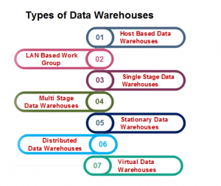
Veri Ambarı Türleri

Slide 14
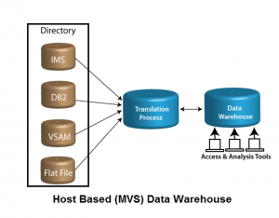
Host-Based Data Warehouses
(Ana Bilgisayar Tabanlı Veri Ambarları) : Uygulanabilecek iki tür ana bilgisayar tabanlı veri ambarı vardır
Yüksek hacimli bir veritabanında bulunan ana bilgisayar tabanlı ana bilgisayar depoları. IBM system / 390, UNISYS ve Data General Sequent gibi sağlam ve güvenilir yüksek kapasiteli yapılardır. Sybase, Oracle, Informix ve DB2 gibi veritabanları tarafından desteklenir.
Veri dağıtımının merkezi olarak veya çalışma grubu ortamından yapılabildiği veri ambarlarıdır. Veritabanının veri ambarlarının boyutu platforma bağlıdır.
Veri Çıkarma ve dönüştürme araçları, üretim sistemlerinden verilerin otomatik olarak çıkarılmasına ve temizlenmesine olanak tanır.
Büyük bir karmaşık ambarlama sorguları yükü, görev açısından kritik işlem işleme (TP) odaklı uygulama üzerinde muhtemelen çok fazla zararlı etkiye sahip olacaktır.
Bu TP sistemleri, işlem hacmi için veritabanı tasarımlarında geliştirilmektedir. Tüm yöntemlerde, bir veritabanı, optimum sorgu veya işlem işleme için tasarlanmıştır. Karmaşık bir iş sorgusu, birçok normalleştirilmiş tablonun birleştirilmesini gerektirir ve sonuç olarak performans genellikle zayıf olacak ve sorgu büyük ölçüde karmaşık oluşturacaktır.
İki veya daha fazla üretim yöntemindeki verilerin tutarlı olacağının garantisi yoktur.

Slide 15
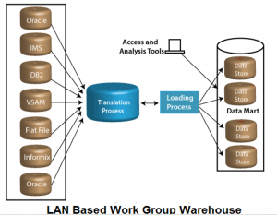
LAN-Based Workgroup Data Warehouses
(LAN Tabanlı Çalışma Grubu Veri Ambarları) : LAN tabanlı bir çalışma grubu deposu, bir LAN ortamında bir veri ambarı oluşturmak ve sürdürmek için entegre bir yapıdır.
Bu depoda, çeşitli kaynaklardan bilgi alabilir ve birden çok LAN tabanlı depoyu, genellikle DB2 ailesi, Oracle, Sybase ve Informix’i içerecek şekilde seçilen depo veritabanlarını destekleyebilir.
Seyrek olarak içerilen diğer veritabanları IMS, VSAM, Düz Dosya, MVS ve VH’dir.

Slide 16
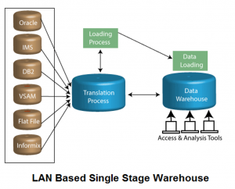
Host-Based Single Stage (LAN) Data Warehouses
(Ana Bilgisayar Tabanlı Tek Aşamalı (LAN) Veri Ambarları) : LAN tabanlı bir veri ambarı içinde, veri teslimi merkezi olarak veya çalışma grubu ortamından gerçekleştirilebilir, böylece iş grupları merkezi BT kaynaklarını zorlamadan ihtiyaç duydukları verileri işlemeyi karşılayabilir ve genel veri bütünlüğü ve güvenlikten ödün vermeden veri pazarlarının özerkliğinin keyfini çıkarabilir.

Slide 17
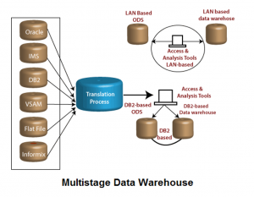
Multi-Stage Data Warehouses
(Çok Aşamalı Veri Ambarları) : Toplama yoluyla verileri analiz etmek için dönüştürme yöntemlerinde birden çok aşamayı ifade eder.
Başka bir deyişle, verilerin veri ambarına yüklenmesinden önce birden çok kez aşamalandırılması.
Veriler ilk olarak kaynak sistemlerinden aşamalandırma alanına çıkarılır, ardından değişiklikten sonra veri ambarına ve son olarak departmanlaştırılmış veri reyonlarına yüklenir.
Bu konfigürasyon, çeşitli kapasitelerdeki son müşterilerin hem dakikaya kadar taktik kararlar için özetlenmiş bilgilere hem de uzun vadeli stratejik kararlar için değişmeli bir kayıt olan özetlenmiş bilgilere erişime ihtiyaç duyduğu ortamlar için çok uygundur.
Hem Operasyonel Veri Deposunda (ODS) hem de hacme ve özel gereksinimlere bağlı olarak ana bilgisayar tabanlı veya LAN Tabanlı veritabanlarında bulunabilir. Bunlar DB2, Oracle, Informix, IMS, Düz Dosyalar ve Sybase içerir.

Slide 18
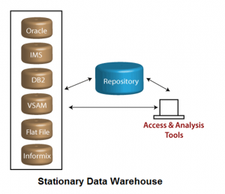
Stationary Data Warehouses
(Sabit Veri Ambarları) : Bu tür veri ambarlarında, veriler şekilde gösterildiği gibi kaynaklardan değiştirilmez.
Bunun yerine müşteriye verilere doğrudan erişim hakkı verilir. Pek çok kuruluş için, seyrek erişim, hacim sorunları veya kurumsal gereklilikler gibi yaklaşımları belirler.
Bu şema, müşteri için aşağıdakiler gibi birkaç sorun yaratır.
Kullanıcılar için bilgilerin yerinin belirlenmesi
Müşterilere, hepsi tek bir API ile tek bir DBMS olduğu gibi farklı DBMS’leri sorgulama yeteneği sağlar.
Müşteri, üretim veri depoları ile rekabet edeceği için performansı etkiler.
Böyle bir ambar, muhtemelen müşteriyle tek bir etkileşimle son derece uzmanlaşmış ve sofistike ‘ara katman yazılımına’ ihtiyaç duyacaktır. Bu aynı zamanda bir tesisin, rapor oluşturmadan önce kullanıcı için çıkarılan kaydı görüntülemesi için gerekli olabilir. Entegre bir meta veri havuzu, bu ortamda mutlak bir gereklilik haline gelir.

Slide 19
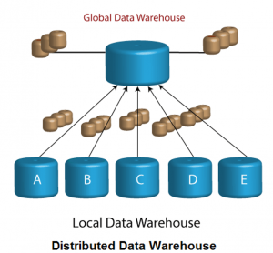
Distributed Data Warehouses
(Dağıtılmış Veri Ambarları) : Dağıtılmış bir veri ambarı kavramı, iki tür dağıtılmış veri ambarı ve bunların kuruluş genelinde dağıtılan yerel işletme ambarları ve şekilde gösterildiği gibi küresel bir ambarlar için modifikasyonları olduğunu göstermektedir:
Yerel veri ambarlarının özellikleri
Etkinlik yerel düzeyde görünür
Operasyonel işlemenin toplu
Yerel site özerktir
Her yerel veri ambarının kendine özgü mimarisi ve veri içerikleri vardır
Veriler benzersizdir ve yalnızca bu yerellik için çok önemlidir
Kaydın çoğunluğu yereldir ve kopyalanmamıştır
Yerel veri ambarları arasındaki herhangi bir veri kesişimi durumsaldır
Yerel depo farklı teknik topluluklara hizmet eder
Yerel veri ambarlarının kapsamı yerel siteyle sınırlıdır
Yerel depolar ayrıca geçmiş verileri içerir ve yalnızca yerel site içinde entegre edilir.

Slide 20
Virtual Data Warehouses
(Sanal Veri Ambarları) : Sanal Veri Ambarları aşamaları:
Bir dizi veri yaklaşımı, veri sözlüğü ve süreç yönetimi olanağı kurma.
Son müşterileri eğitmek.
DW tesislerinin nasıl kullanılacağının izlenmesi
Gerçek kullanıma dayalı olarak, yüksek frekanslı sonuçlar sağlamak için fiziksel olarak Veri Ambarı oluşturulur
Bu strateji, son kullanıcıların, veri erişim ağına uygulanan araçları kullanarak doğrudan operasyonel veritabanlarına girmelerine izin verildiğini tanımlar. Bu yöntem, nihai esnekliğin yanı sıra yüklenmesi ve bakımı yapılması gereken minimum miktarda fazlalık bilgi sağlar. Veri ambarı harika bir fikirdir, ancak inşa edilmesi zordur ve yatırım gerektirir.
Neden meta veri ve başka bir veritabanı için depoların dönüşüm aşamasını ortadan kaldırarak ucuz ve hızlı bir yöntem kullanmıyorsunuz? Bu yönteme ‘ Virtual Data Warehouse ‘ denir.
Bunu başarmak için dört tür veriyi tanımlamaya ihtiyaç vardır:
Çeşitli veritabanlarının tanımlarını içeren bir veri sözlüğü.
Veri bileşenleri arasındaki ilişkinin açıklaması.
Yöntemin açıklaması, kullanıcı sistem ile arayüz oluşturacaktır.
Ne yapılacağını ve nasıl yapılacağını açıklayan algoritmalar ve iş kuralları.
Dezavantajları
Sorgular, üretim kaydı işlemleriyle rekabet ettiğinden, performans düşebilir.
Meta veri, özet kayıt veya bireysel DSS (Karar Destek Sistemi) entegrasyonu veya geçmişi yoktur. Tüm sorgular kopyalanmalıdır ve sisteme ek bir yük getirir.
Sorguların çok karmaşık olmasına neden olan yenileme süreci yoktur.

Slide 21
Veri Ambarı vs. Veri Tabanı
Veritabanı : Gerçek dünyanın bazı unsurlarını temsil eden ilgili verilerin bir koleksiyonudur. Belirli bir görev için verilerle oluşturulacak ve doldurulacak şekilde tasarlanmıştır. Aynı zamanda veri çözümünüzün yapı taşıdır.
Veri Ambarı : Bir veri ambarı, tekli veya çoklu kaynaklardan geçmiş ve değişmeli verileri depolayan bir bilgi sistemidir. Farklı kaynaklardan gelen işlem verilerini analiz etmek, raporlamak, entegre etmek için tasarlanmıştır.
Temel Farklar
Veritabanı, gerçek dünyanın bazı unsurlarını temsil eden ilgili verilerin bir koleksiyonudur, oysa Veri ambarı, tekli veya çoklu kaynaklardan geçmiş ve değişmeli verileri depolayan bir bilgi sistemidir.
Veritabanı verileri kaydetmek için tasarlanırken, Veri ambarı verileri analiz etmek için tasarlanmıştır.
Veritabanı, uygulamaya yönelik veri toplama, Veri Ambarı ise konu odaklı veri toplama yöntemidir.
Veritabanı Çevrimiçi İşlemse İşleme (OLTP) kullanırken Veri ambarı Çevrimiçi Analitik İşleme (OLAP) kullanır.
Veritabanı tabloları ve birleştirmeleri, normalleştirildikleri için karmaşıktır, oysa Veri Ambarı tabloları ve birleştirmeleri normalleştirildikleri için kolaydır.
Veri ambarını tasarlamak için ER modelleme teknikleri kullanılırken, Veri Ambarını tasarlamak için veri modelleme teknikleri kullanılır.

Slide 22
Neden Veri Tabanı Kullanılmalı
Verilerin güvenliğini ve erişimini sunar
Bir veritabanı, verileri depolamak ve almak için çeşitli teknikler sunar.
Veritabanı, aynı verileri kullanan birden çok uygulamanın gereksinimlerini dengelemek için verimli bir işleyici görevi görür
Bir DBMS, yasaklanmış verilere erişimi önlemek için yüksek düzeyde koruma elde etmek için bütünlük kısıtlamaları sunar.
Bir veritabanı, aynı anda yalnızca tek bir kullanıcının aynı verilere erişebileceği şekilde eşzamanlı verilere erişmenizi sağlar.

Slide 23
Neden Veri Ambarı Kullanılmalı
Veri ambarı, iş kullanıcılarının bazı kaynaklardaki kritik verilere tek bir yerden erişmesine yardımcı olur.
Çeşitli işlevler arası etkinlikler hakkında tutarlı bilgi sağlar
Üretim sistemi üzerindeki stresi azaltmak için birçok veri kaynağını entegre etmenize yardımcı olur.
Veri ambarı, analiz ve raporlama için TT’yi (toplam geri dönüş süresi) azaltmanıza yardımcı olur.
Veri ambarı, kullanıcıların farklı kaynaklardan kritik verilere tek bir yerden erişmesine yardımcı olur, böylece kullanıcının birden çok kaynaktan veri bilgilerini alma zamanından tasarruf sağlar. Ayrıca buluttaki verilere kolayca erişebilirsiniz.
Veri ambarı, gelecekteki tahminlerde bulunmak için farklı dönemleri ve eğilimleri analiz etmek için büyük miktarda geçmiş veriyi depolamanıza olanak tanır.
Operasyonel iş uygulamalarının ve müşteri ilişkileri yönetimi sistemlerinin değerini artırır
Analitik işlemeyi işlem veritabanlarından ayırarak her iki sistemin performansını iyileştirir
Paydaşlar ve kullanıcılar, kaynak sistemlerdeki verilerin kalitesini olduğundan fazla tahmin ediyor olabilir. Veri ambarı daha doğru raporlar sağlar.

Slide 24
Veri Tabanı Özellikleri
Güvenlik sunar ve fazlalığı ortadan kaldırır
Verilerin birden çok görünümüne izin ver
Veritabanı sistemi ACID uyumluluğunu (Atomiklik, Tutarlılık, İzolasyon ve Dayanıklılık) izler.
Programlar ve veriler arasında yalıtım sağlar
Veri paylaşımı ve çok kullanıcılı işlem işleme
İlişkisel Veritabanı çok kullanıcılı ortamı destekler

Slide 25
Veri Ambarının Özellikleri
Bir veri ambarı, şirketlerin devam eden operasyonları yerine temayla ilgili bilgiler sunduğu için konu odaklıdır.
Ayrıca verilerin Datawarehouse’da ortak ve oybirliğiyle kabul edilebilir bir şekilde depolanması gerekir.
Veri ambarı için zaman ufku, diğer operasyonel sistemlere kıyasla nispeten geniştir.
Bir veri ambarı geçici değildir, bu da önceki verilerin içine yeni bilgiler girildiğinde silinmediği anlamına gelir.

Slide 26
Veritabanı ve Veri Ambarı Arasındaki Farklar
İşleme Türleri: OLAP vs OLTP : Veritabanları ile veri ambarları arasındaki en önemli fark, verileri nasıl işledikleridir.
Veritabanları, çok sayıda kısa çevrimiçi işlemi hızla silmek, eklemek, değiştirmek ve güncellemek için Çevrimiçi İşlem İşlemini (OLTP) kullanır. Bu tür bir işlem, kullanıcı isteklerine anında yanıt verir ve bu nedenle bir işletmenin günlük işlemlerini gerçek zamanlı olarak işlemek için kullanılır.
Örneğin, bir kullanıcı çevrimiçi bir rezervasyon formu kullanarak bir otel odası rezerve etmek isterse, işlem OLTP ile yürütülür.
Veri ambarları, büyük hacimli verileri hızla analiz etmek için OnLine Analitik İşlem (OLAP) kullanır. Bu süreç, analistlere verilerinize farklı bakış açılarından bakma gücü verir.
Örneğin, veritabanınız her günün her dakikası için satış verilerini kaydetse bile, sadece her gün satılan toplam miktarı bilmek isteyebilirsiniz. Bunu yapmak için, her gün için satış verilerini toplamanız gerekir. OLAP, bunu yapmak ve aynı hesaplamayı gerçekleştirmek için OLTP kullanmanıza göre 1000 kat daha hızlı veri depolamak için kullanmak üzere özel olarak tasarlanmıştır .

Slide 27
Veritabanı ve Veri Ambarı Arasındaki Farklar
Optimizasyon : Bir veritabanı, verileri maksimum hız ve verimlilikle güncellemek (eklemek, değiştirmek veya silmek) için optimize edilmiştir. Verimli işlem işleme için veritabanlarından gelen yanıt sürelerinin son derece hızlı olması gerekir. Bir veritabanının en önemli yönü, yazma işlemini sisteme kaydetmesidir; Veritabanı her satın alma işleminin kaydını tutmadıysa, bir şirket çok uzun süre faaliyette olmayacaktır!
Veri ambarları, büyük çok boyutlu veri kümelerinde az sayıda karmaşık sorguyu hızla yürütmek için optimize edilmiştir.

Slide 28
Veritabanı ve Veri Ambarı Arasındaki Farklar
Veri Yapısı : Veritabanlarındaki veriler normalleştirilir. Normalleştirmenin amacı, veri fazlalığını azaltmak ve hatta ortadan kaldırmaktır, yani aynı veri parçasını birden fazla kez depolamaktır. Yinelenen verilerin bu şekilde azalması, tutarlılığın artmasına ve dolayısıyla, veritabanı verileri yalnızca tek bir yerde depoladığından daha doğru verilere yol açar.
Verileri normalleştirmek, verileri birçok farklı tabloya böler. Her tablo, verilerin ayrı bir varlığını temsil eder. Örneğin, KİTAP SATIŞLARI’nı kaydeden bir veritabanı, KİTAP bilgilerini, kitapta kapsanan KONU ve YAYINCI’yı belirtmek için üç tabloya sahip olabilir.

Slide 29
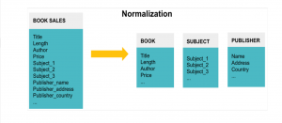
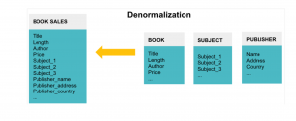
Veritabanı ve Veri Ambarı Arasındaki Farklar
Verileri normalleştirmek, veritabanının minimum disk alanı kaplamasını ve dolayısıyla bellek açısından verimli olmasını sağlar. Ancak, sorgulama açısından verimli değildir. Normalleştirilmiş bir veritabanını sorgulamak yavaş ve külfetli olabilir. İşletmeler, veri ambarlarındaki veriler üzerinde karmaşık sorgular gerçekleştirmek istediklerinden, bu veriler genellikle normalden uzaklaştırılır ve daha kolay erişim için tekrarlanan veriler içerir.

Slide 30
Veritabanı ve Veri Ambarı Arasındaki Farklar
Veri Analizi : Veritabanları genellikle sadece işlemleri işler, ancak onlarla veri analizi yapmak da mümkündür. Ancak, derinlemesine keşif, normalleştirilmiş veri yapısı ve gerçekleştirmeniz gereken çok sayıda tablo birleştirme nedeniyle hem kullanıcı hem de bilgisayar için zordur. Çok fazla zaman ve bilgi işlem kaynağı alan bir DataBase Management System (DBSM) üzerinde karmaşık sorgular oluşturmak ve yürütmek için yetenekli bir geliştirici veya analist gerektirir. Dahası, analiz derinlemesine gitmez elde edebileceğiniz en iyi şey tek seferlik statik bir rapordur, çünkü veritabanları yalnızca belirli bir zamanda verilerin anlık görüntüsünü verir.
Veri ambarları, büyük çok boyutlu veri kümeleri üzerinde karmaşık analitik sorgular basit bir şekilde gerçekleştirmek için tasarlanmıştır. Gelişmiş teori öğrenmeye veya sofistike DBMS yazılımının nasıl kullanılacağını öğrenmeye gerek yoktur. Analizin gerçekleştirilmesi daha basit olmakla kalmaz, sonuçlar çok daha kullanışlıdır; Veritabanlarının sağladığı anlık görüntü yerine, derinlemesine dalabilir ve verilerinizin zaman içinde nasıl değiştiğini görebilirsiniz.

Slide 31
Veritabanı ve Veri Ambarı Arasındaki Farklar
Veri Zaman Çizelgesi : Veritabanları, işin bir yönü için günlük işlemleri işler. Bu nedenle, genellikle tek bir iş süreciyle ilgili geçmiş veriler yerine güncel veriler içerirler.
Veri ambarları, analitik amaçlar ve iş raporlaması için kullanılır. Veri ambarları genellikle farklı kaynaklardan gelen işlem verilerinin kopyalarını entegre ederek geçmiş verileri depolar. Veri ambarları, en güncel, entegre bilgileri kullanan raporlar için gerçek zamanlı veri akışlarını da kullanabilir.

Slide 32
Veritabanı ve Veri Ambarı Arasındaki Farklar
Eş Zamanlı Kullanıcılar : Veritabanları , işletmenin işlemlerini yansıtmak için gerçek zamanlı olarak güncellendiğinden binlerce eşzamanlı kullanıcıyı destekler . Bu nedenle, birçok kullanıcının performansını etkilemeden veritabanıyla eşzamanlı olarak etkileşime girmesi gerekir.
Bununla birlikte, bir seferde yalnızca bir kullanıcı bir veri parçasını değiştirebilir – iki kullanıcının aynı bilgileri aynı anda farklı şekillerde yazması felaket olur!
Buna karşılık, veri ambarları sınırlı sayıda eşzamanlı kullanıcıyı destekler. Bir veri ambarı, ön uç uygulamalardan ayrılmıştır ve onu kullanmak, karmaşık sorguların yazılmasını ve yürütülmesini içerir. Bu sorgular hesaplama açısından pahalıdır ve bu nedenle sistemi aynı anda yalnızca az sayıda kişi kullanabilir.

Slide 33
Veritabanı ve Veri Ambarı Arasındaki Farklar
ACID Uyumluluğu : Veritabanı işlemleri genellikle ACID (Atomik, Tutarlı, İzole ve Dayanıklı) uyumlu bir şekilde yürütülür. Bu uyumluluk, verilerin güvenilir ve yüksek bütünlüklü bir şekilde değişmesini sağlar. Bu nedenle, hatalar veya güç kesintileri durumunda bile güvenilir olabilir. Veritabanı ticari işlemlerin bir kaydı olduğundan, her birini en üst düzeyde bütünlükle kaydetmelidir.
Veri ambarları, birçok farklı kaynaktan alınan geçmiş verileri değiştirmek yerine okumaya odaklandığından, ACID uyumluluğu daha az sıkı bir şekilde uygulanır. Bununla birlikte, Redshift ve Panoply gibi en iyi bulut sağlayıcıları, sorgularının mümkün olduğunda ACID uyumlu olmasını sağlar. Örneğin, MySQL ve PostgreSQL kullanırken her zaman durum böyledir.

Slide 34
Veritabanı ve Veri Ambarı Arasındaki Farklar
Veritabanı ve Veri Ambarı SLA’ları : Veritabanlarının çoğu SLA(Service-level agreement - Hizmet Seviyesi Anlaşması)’sı, herhangi bir sistem arızası gelir kaybına ve davalara neden olabileceğinden %99,99 çalışma süresini karşılamaları gerektiğini belirtir.
Bazı gerçekten büyük veri ambarlarına yönelik SLA’ları, yeni verilerin periyodik olarak yüklenmesini sağlamak için genellikle kapalı kalma süresine sahiptir. Bu, modern veri ambarlama için daha az yaygındı

Slide 35
Veritabanı Kullanım Durumları
Veritabanları, bir organizasyondaki günlük işlemleri işler. Bazı veritabanı uygulamaları örnekleri şunları içerir:
Sattığı bir ürün için sipariş oluşturan bir e-ticaret web sitesi
Çevrimiçi rezervasyon sistemi kullanan bir havayolu
Bir hastayı kaydeden bir hastane
Bir hesaba ATM para çekme işlemi ekleyen banka

Slide 36
Veri Ambarı Kullanım Durumları
Veri ambarları, işletmeleri daha bilinçli işler yapma konusunda güçlendiren yüksek düzeyde raporlama ve analiz sağlar. Kullanım örnekleri şunları içerir:
Müşterilere daha özel içerik sağlamak için geçmiş satın aldıklarına göre farklı gruplara ayırmak
Son on yıllık satış verilerini kullanarak müşteri kaybını tahmin etme
Önümüzdeki çeyrekte hangi alanlara odaklanılacağına karar vermek için talep ve satış tahminleri oluşturmak

Slide 37
Veritabanının Dezavantajları
Uygulayıcı bir Veritabanı sisteminin Donanım ve Yazılım maliyeti yüksektir ve bu da kuruluşunuzun bütçesini artırabilir.
Çoğu DBMS sistemi genellikle karmaşık sistemlerdir, bu nedenle kullanıcıların DBMS’i kullanmaları için eğitim gereklidir.
DBMS karmaşık hesaplamalar yapamaz
Zaten mevcut olan sistemlerle uyumlulukla ilgili sorunlar
Veri sahipleri verileri üzerindeki kontrollerini kaybederek güvenlik, sahiplik ve gizlilik sorunlarını artırabilir.

Slide 38
Veri Ambarının Avantajları
Yeni veri kaynakları eklemek zaman alır ve yüksek maliyetle ilişkilendirilir.
Bazen veri ambarıyla ilgili sorunlar yıllarca tespit edilemeyebilir.
Veri ambarları yüksek bakım gerektiren sistemlerdir. Verilerin çıkarılması, yüklenmesi ve temizlenmesi zaman alıcı olabilir.
Veri ambarı basit görünebilir, ancak aslında ortalama kullanıcılar için çok karmaşık. Veri madenciliği ve deposu kullanmayan son kullanıcılara eğitim vermeniz gerekiyor.
Proje yönetimindeki en iyi çabalara rağmen, veri ambarının kapsamı her zaman artacaktır.

Slide 39
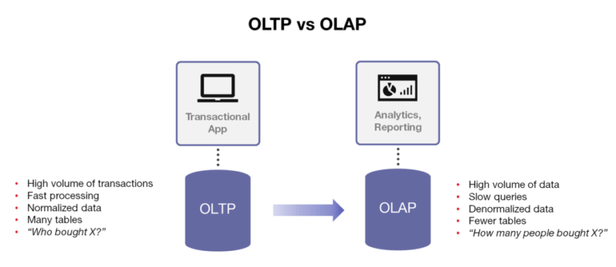
OLTP ve OLAP

Slide 40
OLTP (On Line Transaction Processing)
3 katmanlı bir mimaride işlem odaklı uygulamaları destekleyen bir işletim sistemidir. Bir organizasyonun günlük işlemlerini yönetir. OLTP temel olarak sorgu işleme, çoklu erişim ortamlarında veri bütünlüğünü korumanın yanı sıra saniyedeki toplam işlem sayısıyla ölçülen etkililiğe odaklanır. OLTP’nin tam biçimi Çevrimiçi İşlem İşlemedir.
Bir kuruluşun günlük işlemlerinin yönetildiği çoğunlukla ilişkisel veri tabanı üzerine kurulu sistemlerdir. Veri tabanı üzerinde okuma, ekleme, güncelleme ve silme (DML) gibi sorgularla gerçek zamanlı olarak kısa da olsa çok sayıda çevrimiçi işlemi gerçekleştirmektir. OLTP sistemlerinin temel amacı veriyi işlemektir, analiz etmek değildir.
Verimlilik, saniyedeki bir dizi işlemle belirlenir. OLTP sistemlerinde aynı anda çok sayıda başarılı işlem gerçekleştirebilmek için, bu işlemlerin atomik, tutarlı, yalıtılmış ve dayanıklı (ACID) olması gerekir. Günlük hayatta kullanılan veri depolama sistemlerinin çoğu OLTP sistemleridir.
Örnek olarak ATM, çevrimiçi bankacılık verilebilir.

Slide 41
OLTP Özellikleri
OLTP, küçük miktarlarda veri içeren işlemleri kullanır.
Veritabanındaki indekslenmiş verilere kolaylıkla erişilebilir.
OLTP’nin çok sayıda kullanıcısı vardır.
Hızlı tepki sürelerine sahiptir
Veritabanlarına doğrudan son kullanıcılar erişebilir
OLTP, veritabanı tutarlılığı için tamamen normalleştirilmiş bir şema kullanır.
OLTP sisteminin yanıt süresi kısadır.
Yalnızca az sayıda kayıt üzerinde önceden tanımlanmış işlemleri kesinlikle gerçekleştirir.
OLTP, son birkaç günün veya bir haftanın kayıtlarını depolar.
Karmaşık veri modellerini ve tabloları destekler.

Slide 42
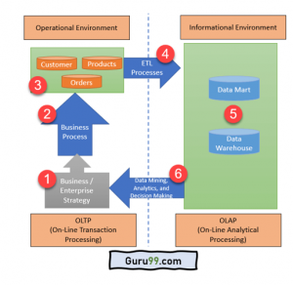
OLTP Mimarisi
1. İşletme / İşletme Stratejisi: İşletme stratejisi, organizasyonu bir bütün olarak etkileyen konularla ilgilenir. OLTP’de, genellikle yönetim kurulu veya üst yönetim tarafından firma içinde üst düzeyde geliştirilir.
2. İş Süreci: OLTP iş süreci, tamamlandıktan sonra organizasyonel bir hedefi gerçekleştirecek bir dizi faaliyet ve görevdir.

Slide 43
OLTP Mimarisi
3. Müşteriler, Siparişler ve Ürünler: OLTP veritabanı, ürünler, siparişler (işlemler), müşteriler (alıcılar), tedarikçiler (satıcılar) ve çalışanlar hakkındaki bilgileri depolar.
4. ETL İşlemleri: Çeşitli RDBMS kaynak sistemlerinden verileri ayırır, ardından verileri dönüştürür (birleştirme, hesaplamalar vb.) Ve işlenen verileri Veri Ambarı sistemine yükler.

Slide 44
OLTP Mimarisi
5. Data Mart ve Veri ambarı: Veri pazarı, veri ambarı ortamlarına özgü bir yapı / erişim modelidir. OLAP tarafından işlenmiş verileri depolamak için kullanılır.
6. Veri Madenciliği, Analitik ve Karar Verme: Veri pazarı ve veri ambarında depolanan veriler, veri madenciliği, analitik ve karar verme için kullanılabilir.

Slide 45
OLTP Uygulama
OLTP sistemine bir örnek ATM merkezidir. Bir çiftin bir banka ile ortak bir hesabı olduğunu varsayalım. Bir gün her ikisi de aynı anda farklı ATM merkezlerine tam olarak aynı anda ulaşıyor ve banka hesaplarında bulunan toplam tutarı çekmek istiyor.
Ancak, kimlik doğrulama sürecini ilk tamamlayan kişi para kazanabilecektir. Bu durumda OLTP sistemi, çekilen miktarın asla bankada bulunan miktardan fazla olmamasını sağlar. Burada dikkat edilmesi gereken anahtar nokta, OLTP sistemlerinin veri analizi yerine işlem üstünlüğü için optimize edilmiş olmasıdır.

Slide 46
OLTP Avantajları
OLTP, gelir ve gider için doğru tahmin sunar.
Tüm işlemlerin zamanında değiştirilmesi nedeniyle istikrarlı bir işletme / organizasyon için sağlam bir temel sağlar.
OLTP, müşteriler adına işlemleri çok daha kolaylaştırır.
Bireysel süreçleri hızlandırarak ve basitleştirerek bir organizasyon için müşteri tabanını genişletir.
OLTP, daha büyük veritabanları için destek sağlar.
Veri işleme için verilerin bölümlenmesi kolaydır.
Sistem tarafından sıklıkla gerçekleştirilen görevleri kullanmak için OLTP’ye ihtiyacımız var.
Sadece az sayıda kayda ihtiyacımız olduğunda.
Verilerin eklenmesini, güncellenmesini veya silinmesini içeren görevler.
Daha fazla kullanılabilirlik sağlayan görevleri gerçekleştirmek için tutarlılık ve eşzamanlılığa ihtiyaç duyduğunuzda kullanılır.

Slide 47
OLTP Dezavantajları
OLTP sistemi donanım arızalarıyla karşılaşırsa, çevrimiçi işlemler ciddi şekilde etkilenir.
OLTP sistemleri, birden çok kullanıcının aynı verilere aynı anda erişmesine ve değiştirmesine izin verir, bu da çoğu zaman benzeri görülmemiş bir durum yaratır.
Sunucu saniyeler boyunca askıda kalırsa, çok sayıda işlemi etkileyebilir.
OLTP, envanteri korumak için çok sayıda personelin gruplar halinde çalışmasını gerektiriyordu.
Çevrimiçi İşlem İşleme Sistemleri, ürünleri alıcılara kendi başlarına aktarmak için uygun yöntemlere sahip değildir.
OLTP, veritabanını bilgisayar korsanlarına ve davetsiz misafirlere karşı çok daha duyarlı hale getirir.
B2B işlemlerinde, hem alıcıların hem de tedarikçilerin sistemin sunduğu verimlilik avantajlarını gözden kaçırma ihtimali vardır.
Sunucu hatası, veritabanından büyük miktarda verinin silinmesine neden olabilir.
Sınırlı sayıda sorgu ve güncelleme yapabilirsiniz.

Slide 48
OLTP Sisteminin Zorlukları
Birden fazla kullanıcının aynı verilere aynı anda erişmesine ve değiştirmesine izin verir.
Bu nedenle, benzeri görülmemiş durumlardan kaçınmak için eşzamanlılık kontrolü ve kurtarma tekniği gerektirir.
OLTP sistem verileri karar vermek için uygun değildir.
OLAP sistemlerinin verilerini “ne olursa” analizi veya karar verme için kullanmanız gerekir.
Notes:
OLTP, 3 katmanlı bir mimaride işlem odaklı uygulamaları destekleyen bir işletim sistemi olarak tanımlanır.
OLTP, küçük miktarlarda veri içeren işlemleri kullanır.
OLTP sistemi, çevrimiçi bir veritabanı değiştirme sistemidir.
OLTP mimarisi
1) İşletme / İşletme Stratejisi,
2) İş Süreci,
3) Müşteriler, Siparişler ve Ürünler,
4) ETL Süreçleri,
5) Veri Mart ve Veri ambarı,
6) Veri Madenciliği, Analitik ve Karar Verme içerir.
OLTP çevrimiçi bir işlem sistemidir, OLAP ise çevrimiçi bir analiz ve veri alma sürecidir.
OLTP, tüm işlemlerin zamanında değiştirilmesi nedeniyle istikrarlı bir işletme / organizasyon için sağlam bir temel sağlar.
OLTP sistemleri, birden çok kullanıcının aynı verilere aynı anda erişmesine ve değiştirmesine izin verir, bu da çoğu zaman benzeri görülmemiş bir durum yaratır.

Slide 49
OLAP (On Line Analytical Processing)
Karar destek sistemleri ve raporlama için veri analizi sağlayan sitemlerdir. Bu sistemlerdeki asıl amaç ise veriyi işlemek değil, analiz etmektir. OLTP sistemlerine göre analiz ve raporlamaları çok daha performanslı yapmasından dolayı tercih edilmektedir. İşlemleri bu kadar hızlı yapabilmesinin sebebi ise raporlama ve analiz için gerekli olan hesaplamaların daha önceden yapılmış olmasıdır. Bütün veri ambarı sistemleri OLAP sistemidir.
Örneğin film öneri sistemi veya ürün öneri sistemi OLAP sistemi üzerinde çalışmaktadır.
Kullanıcıların aynı anda birden fazla veritabanı sisteminden gelen bilgileri analiz etmesine olanak tanıyan bir yazılım kategorisidir. Analistlerin iş verilerini farklı bakış açılarından çıkarmasını ve görüntülemesini sağlayan bir teknolojidir.
Analistlerin sık sık verileri gruplaması, bir araya getirmesi ve birleştirmesi gerekir. İlişkisel veritabanlarındaki bu işlemler yoğun kaynak gerektirir. OLAP ile veriler önceden hesaplanabilir ve önceden toplanabilir, bu da analizi daha hızlı hale getirir.
OLAP veritabanları bir veya daha fazla küplere bölünmüştür. Küpler, raporların oluşturulması ve görüntülenmesi kolaylaşacak şekilde tasarlanmıştır

Slide 50
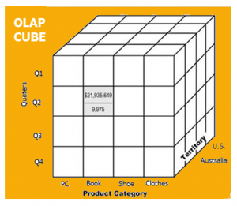
OLAP Küpü
OLAP konseptinin temelinde bir OLAP Küpü var. OLAP küpü, çok hızlı veri analizi için optimize edilmiş bir veri yapısıdır.
OLAP Küpü, boyutlara göre kategorize edilen ölçü adı verilen sayısal gerçeklerden oluşur. OLAP Küpü, hiperküp olarak da adlandırılır.
İki boyutlu veriler için idealdir. Bununla birlikte OLAP, genellikle farklı ve ilgisiz bir kaynaktan elde edilen verilerle çok boyutlu veriler içerir. Küp, çok boyutlu verileri mantıksal ve düzenli bir şekilde depolayabilir ve analiz edebilir.

Slide 51
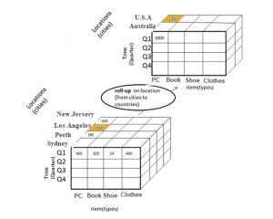
OLAP Temel Analitik İşlemleri
1. Toplama: “konsolidasyon” veya “toplama” olarak da bilinir. Toplama işlemi 2 şekilde gerçekleştirilebilir
Boyutları küçültmek
Kavram hiyerarşisinde tırmanma. Kavram hiyerarşisi, nesneleri sıralarına veya düzeylerine göre gruplama sistemidir.
New Jersey ve Los Angeles şehirleri, ABD ülkesine dahil edildi. New Jersey ve Los Angeles’ın satış rakamları sırasıyla 440 ve 1560’tır. Toplandıktan sonra 2000 olurlar. Bu toplama sürecinde veriler, konum hiyerarşisinin şehirden ülkeye doğru hareket etmesidir. Toplama işleminde en az bir veya daha fazla boyutun kaldırılması gerekir.

Slide 52
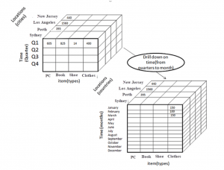
OLAP Temel Analitik İşlemleri
2. Ayrıntılı inceleme : Detaya inmede veriler daha küçük parçalara bölünür. Toplama işleminin tam tersidir. Aracılığıyla yapılabilir.
Kavram hiyerarşisinde aşağıya inme
Bir boyutu büyütmek
Çeyrek Q1, Ocak, Şubat ve mart aylarına indirildi. İlgili satışlar da kayıtlardır.
Bu örnekte, boyut ayları eklenmiştir.

Slide 53
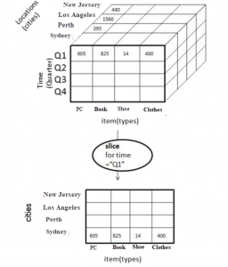
OLAP Temel Analitik İşlemleri
3. Dilim : Bir boyut seçilir ve yeni bir alt küp oluşturulur. Şekilde diyagram, dilim işleminin nasıl gerçekleştirildiğini açıklamaktadır:
Boyut Zamanı, filtre olarak Q1 ile Dilimlenir.
Tamamen yeni bir küp oluşturulur.

Slide 54
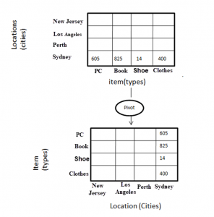
OLAP Temel Analitik İşlemleri
4. Pivot : Pivotta, verilerin yedek bir sunumunu sağlamak için veri eksenlerini döndürürsünüz.
Şekildeki örnekte, pivot öğe türlerine dayanmaktadır.

Slide 55
OLAP’ın Avantajları
OLAP, planlama, bütçeleme, raporlama ve analiz içeren her tür iş için bir platformdur.
Bir OLAP küpünde bilgi ve hesaplamalar tutarlıdır. Bu çok önemli bir avantajdır.
“Olursa ne olur” senaryolarını hızla oluşturun ve analiz edin
OLAP veritabanında kolayca geniş veya belirli terimler için arama yapın.
OLAP, iş modelleme araçları, Veri madenciliği araçları, performans raporlama araçları için yapı taşları sağlar.
Kullanıcıların küp verilerini çeşitli boyutlara, ölçülere ve filtrelere göre dilimlemesine ve kesmesine olanak tanır.
Zaman serilerini analiz etmek için iyidir.
OLAP ile bazı kümeleri ve aykırı değerleri bulmak kolaydır.
Daha hızlı yanıt süreleri sağlayan güçlü bir görselleştirme çevrimiçi analitik süreç sistemidir.

Slide 56
OLAP’ın Dezavantajları
OLAP, verilerin bir yıldız veya kar tanesi şemasında düzenlenmesini gerektirir. Bu şemaların uygulanması ve yönetilmesi karmaşıktır
Tek bir OLAP küpünde çok sayıda boyuta sahip olamazsınız
OLAP sistemi ile işlem verilerine erişilemez.
Bir OLAP küpündeki herhangi bir değişiklik, küpün tam bir güncellemesine ihtiyaç duyar. Bu, zaman alan bir süreçtir

Slide 57
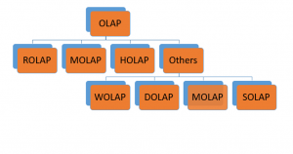
OLAP Hiyerarşik Yapısı
Notes:
https://www.datasciencearth.com/veri-ambari-egitimi-bolum-5-olap-nedir-ve-olap-turleri/

Slide 58
ROLAP
ROLAP, ilişkisel bir veritabanında bulunan verilerle çalışır. Gerçekler ve boyut tabloları ilişkisel tablolar olarak saklanır. Ayrıca, verilerin çok boyutlu analizine izin verir ve en hızlı büyüyen OLAP’dir.
ROLAP modelinin avantajları:
Yüksek veri verimliliği. Sorgu performansı ve erişim dili özellikle çok boyutlu veri analizi için optimize edildiği için yüksek veri verimliliği sunar.
Ölçeklenebilirlik. Bu tür OLAP sistemi, büyük hacimli verileri yönetmek için ve hatta veriler sürekli olarak artarken bile ölçeklenebilirlik sunar.
ROLAP modelinin dezavantajları:
Daha yüksek kaynaklara talep: ROLAP, yüksek insan gücü, yazılım ve donanım kaynaklarının kullanımına ihtiyaç duyar.
Toplu olarak veri sınırlamaları. ROLAP araçları, toplu verilerin tüm hesaplamaları için SQL kullanır. Ancak, hesaplamaları işlemek için belirlenmiş bir sınır yoktur.
Yavaş sorgu performansı. Bu modelde sorgu performansı, MOLAP ile karşılaştırıldığında yavaştır

Slide 59
MOLAP
MOLAP, verilerin çok boyutlu görünümlerini görüntülemek için dizi tabanlı çok boyutlu depolama motorlarını kullanır. Temel olarak, bir OLAP küpü kullanıyorlar.

Slide 60
Hibrit OLAP
Hibrit OLAP hem ROLAP hem de MOLAP’ın bir karışımıdır. Hızlı MOLAP hesaplaması ve daha yüksek ROLAP ölçeklenebilirliği sunar. HOLAP, iki veritabanı kullanır.
Birleştirilmiş veya hesaplanmış veriler çok boyutlu bir OLAP küpünde saklanır
Ayrıntılı bilgi ilişkisel bir veritabanında saklanır.
Hibrit OLAP’ın Faydaları:
Bu tür bir OLAP, disk alanını tasarruf etmeye yardımcı olur ve aynı zamanda, erişim hızı ve rahatlığı ile ilgili sorunları önlemeye yardımcı olan kompakt kalır.
Hibrit HOLAP’lar, her tür veri için daha hızlı performans sağlayan küp teknolojisini kullanır.
ROLAP anında güncellenir ve HOLAP kullanıcıları bu gerçek zamanlı anında güncellenen verilere erişebilir. MOLAP, verilerin temizlenmesini ve dönüştürülmesini sağlayarak verilerin alaka düzeyini artırır. Bu, her iki dünyanın en iyisini getirir.
Hibrit OLAP’ın Dezavantajları:
Daha fazla karmaşıklık seviyesi: HOLAP sistemlerinde en büyük dezavantaj hem ROLAP hem de MOLAP araçlarını ve uygulamalarını desteklemesidir. Bu nedenle çok karmaşıktır.
Olası örtüşmeler: Özellikle işlevleriyle örtüşme şansı daha yüksektir.

Slide 61
MOLAP : Veri Ambarında Çok Boyutlu OLAP
Çok boyutlu OLAP (MOLAP), çok boyutlu bir veri küpü kullanarak veri analizini kolaylaştıran klasik bir OLAP’dir. Veriler önceden hesaplanır, yeniden özetlenir ve bir MOLAP’ta saklanır (ROLAP’tan önemli bir fark). Bir MOLAP kullanarak, bir kullanıcı farklı yönlere sahip çok boyutlu görünüm verilerini kullanabilir.
İlişkisel bir veritabanı kullanılıyorsa çok boyutlu veri analizi de mümkündür. Bu, birden çok tablodan veri sorgulama gerektirir. Aksine, MOLAP, çok boyutlu bir dizide depolanan tüm olası veri kombinasyonlarına sahiptir. MOLAP bu verilere doğrudan erişebilir. Bu nedenle, MOLAP, İlişkisel Çevrimiçi Analitik İşleme (ROLAP) ile karşılaştırıldığında daha hızlıdır.

Slide 62
MOLAP : Veri Ambarında Çok Boyutlu OLAP
MOLAP’ta işlemlere işleme adı verilir.
MOLAP araçları, özetleme düzeyine bakılmaksızın bilgileri aynı miktarda yanıt süresi ile işler.
MOLAP araçları, analiz için verileri depolamak üzere ilişkisel bir veritabanı tasarlamanın karmaşıklığını ortadan kaldırır.
MOLAP sunucusu, yoğun ve seyrek veri kümelerini yönetmek için iki düzeyli depolama gösterimi uygular.
Veri seti seyrekse depolama kullanımı düşük olabilir.
Gerçekler, çok boyutlu dizilerde ve bunları sorgulamak için kullanılan boyutlarda saklanır.

Slide 63
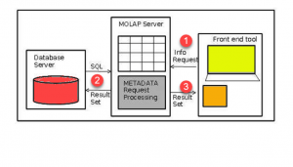
MOLAP Mimarisi
Veritabanı sunucusu.
MOLAP sunucusu.
Ön uç aracı.
Arayüz üzerinden kullanıcı talep raporları
MDDB’nin uygulama mantığı katmanı, depolanan verileri Veritabanından alır
Uygulama mantık katmanı, sonucu istemciye / kullanıcıya iletir.

Slide 64
MOLAP Mimarisi
MOLAP mimarisi esas olarak önceden derlenmiş verileri okur. MOLAP mimarisi, dinamik olarak toplamalar oluşturmak veya önceden hesaplanıp depolanmamış sonuçları hesaplamak için sınırlı yeteneklere sahiptir.
Örneğin, bir muhasebe müdürü, belirli bir yan kuruluş için kurumsal K / K hesabını veya K / K hesabını gösteren bir rapor çalıştırabilir. MDDB, önceden derlenmiş Kar ve Zarar rakamlarını alır ve bu sonucu kullanıcıya gösterir.

Slide 65
MOLAP Uygulama Alanları
OLAP’ta, küpler oluşturmak için strateji oluştururken hem bakım hem de depolama etkilerini dikkate almak çok önemlidir.
MOLAP’ı sorgulamak için kullanılan tescilli diller. Ancak, örneğin Microsoft’un MDX’i gibi kapsamlı tıklama ve sürükleme desteği içerir.
Boyutlar arttığında gereken küp sayısı ve boyutu gerektiğinden ölçeklendirilmesi zordur.
API’ler küplerin araştırılmasını sağlamalıdır.
Veri analizlerinin birden çok konu alanını desteklemek için veri yapısı, hangi verilerin gezinebileceği ve analiz edilebileceği. Gezinme değiştiğinde, veri yapısının fiziksel olarak yeniden düzenlenmesi gerekir.
Veritabanı yöneticisinin veritabanını oluşturması ve sürdürmesi için farklı beceri setlerine ve araçlara ihtiyaç vardır.

Slide 66
MOLAP Avantajları
MOLAP, önemli miktarda çok boyutlu veriyi yönetebilir, analiz edebilir ve depolayabilir.
Optimize edilmiş depolama, indeksleme ve önbelleğe alma sayesinde Hızlı Sorgu Performansı.
İlişkisel veritabanına kıyasla daha küçük veri boyutları.
Daha yüksek düzeyde toplu verilerin otomatik olarak hesaplanması.
Kullanıcıların daha büyük, daha az tanımlı verileri analiz etmesine yardımcı olun.
MOLAP kullanıcı için daha kolaydır, bu nedenle deneyimsiz kullanıcılar için uygun bir modeldir.
MOLAP küpleri, hızlı veri alımı için oluşturulmuştur ve dilimleme ve dilimleme işlemleri için idealdir.
Küp oluşturulduğunda tüm hesaplamalar önceden oluşturulur.

Slide 67
MOLAP Dezavantajları
MOLAP’ın önemli bir zayıflığı, yalnızca sınırlı miktarda veriyi işlediği için ROLAP’tan daha az ölçeklenebilir olmasıdır.
MOLAP ayrıca kaynak yoğun olduğu için veri yedekliliği sunar
MOLAP Çözümleri, özellikle büyük veri hacimlerinde uzun olabilir.
MOLAP ürünleri, boyutlar ondan fazla olduğunda modelleri güncellerken ve sorgularken sorunlarla karşılaşabilir.
MOLAP ayrıntılı veri içeremez.
Veri seti çok dağınıksa depolama kullanımı düşük olabilir.
Yalnızca sınırlı miktarda veriyi işleyebilir, bu nedenle küpün kendisine büyük miktarda veri dahil etmek imkansızdır.

Slide 68
MOLAP Araçları
Essbase – Oracle’dan çok boyutlu bir veritabanına sahip araçlar.
Express Server – Oracle veritabanı üzerinde çalışan web tabanlı ortam.
Yellowfin – Raporlar ve gösterge tabloları oluşturmak için iş analizi araçları.
Clear Analytics – Clear analytics, Excel tabanlı bir iş çözümüdür.
SAP Business Intelligence – SAP’den iş analitiği çözümleri
Notes:
Çok boyutlu OLAP (MOLAP), çok boyutlu bir veri küpü kullanarak veri analizini kolaylaştıran klasik bir OLAP’dir.
MOLAP araçları, özetleme düzeyine bakılmaksızın bilgileri aynı miktarda yanıt süresi ile işler.
MOLAP sunucusu, yoğun ve seyrek veri kümelerini yönetmek için iki düzeyli depolama uygular.
MOLAP, önemli miktarda çok boyutlu veriyi yönetebilir, analiz edebilir ve depolayabilir.
Daha yüksek düzeyde toplu verilerin hesaplanmasını otomatikleştirmeye yardımcı olur
Yalnızca sınırlı miktarda veriyi işlediği için ROLAP’tan daha az ölçeklenebilir.

Slide 69
OLTP | OLAP
günlük işlemleri gerçekleştirmek için kullanılır | sorunları çözmek, karar vermeyi desteklemek, görevleri otomatikleştirmek için kullanılır
yapılandırılmış veriler ile çalışır | yarı yapılandırılmış veya yapılandırılmamış verilerle de çalışabilmektedir
bir işlem süresi milisaniye seviyelerinde olması gerekir | hız beklenmez. Saatler sürebilir.
verilerin ana kaynağı | veriler OLTP sistemleri de dâhil çeşitli kaynaklardan toplanan verilerdir
yedekleme çok önemlidir, periyodik olarak yedekleme işlemi yapılır | çoğunlukla yedekleme yerine veri kaynaklarından verinin yeniden çekilmesi tercih edilir

Slide 70
OLTP | OLAP
OLTP, çevrimiçi bir işlem sistemidir. | OLAP, çevrimiçi bir analiz ve veri alma işlemidir.
Çok sayıda kısa çevrimiçi işlem ile karakterizedir. | Büyük miktarda veri ile karakterizedir.
OLTP, çevrimiçi bir veritabanı değiştirme sistemidir. | OLAP, çevrimiçi bir veritabanı sorgu yönetim sistemidir.
OLTP, geleneksel DBMS kullanır. | OLAP, veri ambarını kullanır.
Veritabanından bilgi Ekleme, Güncelleme ve Silme. | Çoğunlukla operasyonları seçin
OLTP ve işlemleri veri kaynaklarıdır. | OLAP için farklı OLTP veritabanları veri kaynağı haline gelir.

Slide 71
OLTP veritabanı, veri bütünlüğü kısıtlamalarını korumalıdır. | OLAP veritabanı sık sık değiştirilmez. Dolayısıyla, veri bütünlüğü bir sorun değildir.
Yanıt süresi bir milisaniyedir. | Saniyelerden dakikalara yanıt süresi.
OLTP veritabanındaki veriler her zaman ayrıntılı ve düzenlidir. | OLAP sürecindeki veriler organize edilmemiş olabilir.
Okuma / yazma işlemlerine izin verin. | Sadece okuyun ve nadiren yazın.
Pazar odaklı bir süreçtir. | Müşteri odaklı bir süreçtir.
Bu süreçteki sorgular standartlaştırılmış ve basittir. | Toplamaları içeren karmaşık sorgular.
Artımlı yedeklemelerle birleştirilmiş verilerin tam yedeklemesi. | OLAP yalnızca zaman zaman yedeklemeye ihtiyaç duyar. OLTP ile karşılaştırıldığında yedekleme önemli değil

Slide 72
DB tasarımı, uygulama odaklı bir örnektir: Veritabanı tasarımı perakende, havayolu, bankacılık vb. Sektörle birlikte değişir. | DB tasarımı konu odaklıdır. Örnek: Veritabanı tasarımı satış, pazarlama, satın alma vb. Konularla değişir.
Katip, DBA ve Veri Tabanı uzmanları gibi Veri açısından kritik olan kullanıcılar tarafından kullanılır. | Çalışanlar, yöneticiler ve CEO gibi Veri bilgisi kullanıcıları tarafından kullanılır.
Gerçek zamanlı iş operasyonları için tasarlanmıştır. | Kategori ve niteliklere göre iş önlemlerinin analizi için tasarlanmıştır.
İşlem hacmi, performans metriğidir | Sorgu işleme hızı, performans metriğidir.
Bu tür bir Veritabanı kullanıcısı binlerce kullanıcıya izin verir. | Bu tür bir Veritabanı yalnızca yüzlerce kullanıcıya izin verir.
Kullanıcının self servisini ve üretkenliğini artırmaya yardımcı olur | İş analistlerinin üretkenliğini artırmaya yardımcı olun.

Slide 73
Veri Ambarları, tarihsel olarak, inşa edilmesi maliyetli olabilecek bir geliştirme projesi olmuştur. | OLAP küpü, açık bir SQL sunucusu veri ambarı değildir. Bu nedenle, OLAP sunucusunu yönetmek için teknik bilgi ve deneyim gereklidir.
Günlük kullanılan veriler için hızlı sonuç sağlar. | Sorguya verilen yanıtın tutarlı bir şekilde daha hızlı olmasını sağlar.
Oluşturması ve bakımı kolaydır. | Kullanıcının bir elektronik tablo yardımıyla bir görünüm oluşturmasını sağlar.
OLTP, hızlı yanıt süresine, düşük veri yedekliliğine sahip olacak şekilde tasarlanmıştır ve normalleştirilmiştir. | Bir veri ambarı, konsolide bir veritabanı oluşturmak için farklı veri kaynaklarını entegre edebilmesi için benzersiz şekilde oluşturulur.

Slide 75
Data Mart Nedir?
Bir DATA MART bir organizasyonun tek bir işlevsel alanda odaklanmış ve bir veri ambarına depolanan veri alt kümesi içerir. Bir Data Mart, Veri Ambarının yoğunlaştırılmış bir sürümüdür ve bir organizasyondaki belirli bir departman, birim veya kullanıcı grubu tarafından kullanılmak üzere tasarlanmıştır.
Data Mart, genellikle bir Veri ambarına kıyasla yalnızca birkaç kaynaktan veri alır. Veri reyonları küçük boyutludur ve bir Datawarehouse’a kıyasla daha esnektir.

Slide 76
Neden İhtiyaç Var?
Veri hacmindeki azalma nedeniyle kullanıcının yanıt süresini artırmaya yardımcı olur
Sık istenen verilere kolay erişim sağlar.
Uygulaması daha kolaydır. Aynı zamanda, Data Mart’ı uygulamanın maliyeti, tam bir veri ambarının uygulanmasına kıyasla kesinlikle daha düşüktür.
Veri Ambarı ile karşılaştırıldığında bir veri parçası çeviktir. Modelde değişiklik olması durumunda, daha küçük olması nedeniyle data mart daha hızlı oluşturulabilir.
Bir Datamart, tek bir Konu Datamart Uzmanı tarafından tanımlanır. Aksine veri ambarı, çeşitli alanlardan disiplinler arası KOBİ tarafından tanımlanır. Bu nedenle Data mart, Datawarehouse’a kıyasla değişime daha açıktır.
Veriler bölümlenir ve çok ayrıntılı erişim denetimi ayrıcalıklarına izin verir.
Veriler, farklı donanım / yazılım platformlarında bölümlere ayrılabilir ve depolanabilir.

Slide 77
Data Mart Türleri
Üç ana veri pazarı türü vardır:
Bağımlı : Bağımlı veri reyonları, doğrudan operasyonel, harici veya her iki kaynaktan veri çekilerek oluşturulur.
Bağımsız : Merkezi bir veri ambarı kullanılmadan bağımsız veri marketi oluşturulur.
Karma : Bu tür veri reyonları, veri ambarlarından veya işletim sistemlerinden veri alabilir.

Slide 78
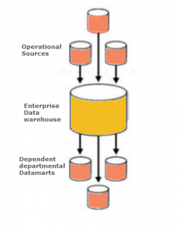
Bağımlı Data Mart
Bağımlı bir veri pazarı, kuruluşun verilerini tek bir Veri Ambarından tedarik etmeye olanak tanır. Merkezileştirmenin faydasını sunar. Bir veya daha fazla fiziksel veri reyonu geliştirmeniz gerekiyorsa, bunları bağımlı veri reyonları olarak yapılandırmanız gerekir.
Bağımlı veri reyonları iki farklı şekilde oluşturulabilir. Ya bir kullanıcının ihtiyaca bağlı olarak hem veri marketine hem de veri ambarına erişebileceği veya erişimin yalnızca veri marketi ile sınırlı olduğu yerlerde. İkinci yaklaşım, bazen veri hurdalığı olarak adlandırıldığı için optimal değildir. Veri hurdalığında, tüm veriler ortak bir kaynakla başlar, ancak hurdaya çıkarılır ve çoğunlukla hurdaya çıkarılır.

Slide 79
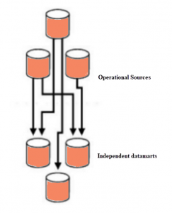
Bağımsız Veri Mart
Merkezi Veri ambarı kullanılmadan bağımsız bir veri pazarı oluşturulur. Bu tür bir Data Mart, bir organizasyon içindeki daha küçük gruplar için ideal bir seçenektir.
Bağımsız bir veri reyonunun ne kurumsal veri ambarıyla ne de başka bir veri mağazasıyla ilişkisi yoktur. Bağımsız veri pazarında veriler ayrı ayrı girilir ve analizleri de bağımsız olarak gerçekleştirilir.
Bağımsız veri reyonlarının uygulanması, bir veri ambarı oluşturma motivasyonuna aykırıdır. Her şeyden önce, çok çeşitli bilgiler isteyen farklı ilgi alanlarına sahip birden çok kullanıcı tarafından analiz edilebilen tutarlı, merkezi bir kurumsal veri deposuna ihtiyacınız vardır.

Slide 80
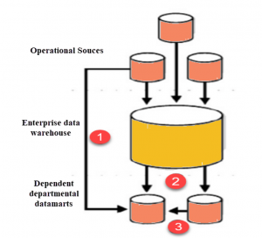
Hibrit Data Mart
Karma bir veri pazarı, Veri ambarı dışındaki kaynaklardan gelen girdileri birleştirir. Bu, kuruluşa yeni bir grup veya ürün eklendikten sonra geçici entegrasyon istediğinizde yardımcı olabilir.
Birden çok veritabanı ortamı ve herhangi bir kuruluş için hızlı uygulama dönüşümü için en uygun yöntemdir. Ayrıca en az veri temizleme çabası gerektirir. Hybrid Data mart aynı zamanda büyük depolama yapılarını da destekler ve daha küçük veri merkezli uygulamalar için en uygun olanıdır.

Slide 81

Data Mart Uygulama Süreci
Designing (Tasarım) : Tasarım, Data Mart uygulamasının ilk aşamasıdır. Gereksinimler hakkında bilgi toplamaya kadar bir veri pazarı talebini başlatmak arasındaki tüm görevleri kapsar. Son olarak, veri pazarının mantıksal ve fiziksel tasarımını oluşturuyoruz.
İş ve teknik gereksinimleri toplamak ve veri kaynaklarını belirlemek.
Uygun veri alt kümesini seçme.
Veri pazarının mantıksal ve fiziksel yapısının tasarlanması.
UML, ER diagramlarına ihtiyaç vardır.

Slide 82
Data Mart Uygulama Süreci
Constructing (İnşaat) : Bu, uygulamanın ikinci aşamasıdır. Fiziksel veri tabanını ve mantıksal yapıları oluşturmayı içerir.
Önceki aşamada tasarlanan fiziksel veritabanının uygulanması. Örneğin tablo, indeksler, görünümler gibi veritabanı şema nesneleri oluşturulur.
Depolama yönetimi, hızlı veri erişimi, veri koruma, çok kullanıcı desteği, güvenlik gibi kriterlere ihtiyaç duymaktadır.

Slide 83
Data Mart Uygulama Süreci
Populating (Doldurma) : Üçüncü aşamada, veri martındaki veriler doldurulur.
Veri Eşlemeyi hedeflemek için kaynak veriler
Kaynak verilerin çıkarılması
Veriler üzerinde temizleme ve dönüştürme işlemleri
Data mart’a veri yükleme
Meta verileri oluşturma ve depolama
ETL aracı kullanılabilir.

Slide 84
Data Mart Uygulama Süreci
Accessing (Erişim): : Erişim, verilerin kullanılmasını içeren dördüncü bir adımdır: verileri sorgulama, raporlar, grafikler oluşturma ve bunları yayınlama. Son kullanıcı veritabanına sorgu gönderir ve sorguların sonuçlarını görüntüler.
Veritabanı yapılarını ve nesne adlarını iş terimlerine çeviren bir meta katman oluşturun. Bu, teknik bilgisi olmayan kullanıcıların Data mart’a kolayca erişmesine yardımcı olur.
Veritabanı yapılarını kurun ve koruyun.
Gerekirse API ve arayüzleri ayarlayın
Data Marta komut satırını veya GUI’ye ihtiyaç duyulmaktadır.

Slide 85
Data Mart Uygulama Süreci
Managing (Yönetme) : Bu, Data Mart Uygulama sürecinin son adımıdır. Bu adım, aşağıdakiler gibi yönetim görevlerini kapsar:
Devam eden kullanıcı erişim yönetimi.
Gelişmiş performansa ulaşmak için sistem optimizasyonları ve ince ayar.
Data Marta yeni veriler eklemek ve yönetmek.
Kurtarma senaryolarını planlamak ve sistemin arızalanması durumunda sistem kullanılabilirliğini sağlamak.
GUI’ye ihtiyaç duymaktadır.

Slide 86
Data Mart’ın Avantaj ve Dezavantajları
Avantajlar
Veri reyonları, kuruluş çapında verilerin bir alt kümesini içerir. Bu Veriler, bir kuruluştaki belirli bir grup insan için değerlidir.
Oluşturulması yüksek maliyetler alabilen bir veri ambarına uygun maliyetli alternatiflerdir.
Data Mart, Verilere daha hızlı erişim sağlar.
Data Mart, kullanıcılarının ihtiyaçları için özel olarak tasarlandığından kullanımı kolaydır. Böylece bir veri pazarı iş süreçlerini hızlandırabilir.
Data Mart, Veri Ambarı sistemlerine kıyasla daha az uygulama süresine ihtiyaç duyar. Yalnızca verilerin tek alt kümesine konsantre olmanız gerektiğinden Data Mart’ı uygulamak daha hızlıdır.
Analistin veri eğilimlerini belirlemesini sağlayan geçmiş verileri içerir.
Dezavantajları
Çoğu zaman işletmeler, çok fazla fayda sağlamadan çok fazla farklı ve ilgisiz veri pazarı oluşturur. Korumak için büyük bir engel olabilir.
Data Mart, veri kümeleri sınırlı olduğu için şirket çapında veri analizi sağlayamaz.
Notes:
Bir Veri Pazarı, bir kuruluşun tek bir işlevsel alanına odaklanan bir Veri Ambarı alt kümesi olarak tanımlanır.
Data Mart, veri hacmindeki azalma nedeniyle kullanıcının yanıt süresini artırmaya yardımcı olur.
Üç tür veri pazarı 1) Bağımlı 2) Bağımsız 3) Karma
Data Mart’ın önemli uygulama adımları şunlardır: 1) Tasarlama 2) Oluşturma 3 Yerleştirme 4) Erişim ve 5) Yönetme
Bir Data Mart’ın uygulama döngüsü kısa zaman aralıklarında, yani aylar veya yıllar yerine haftalar halinde ölçülmelidir.
Data mart, oluşturmak için yüksek maliyetler alabilen bir veri ambarına uygun maliyetli alternatiflerdir.
Data Mart, veri seti sınırlı olduğu için şirket çapında veri analizi sağlayamaz.

Slide 87
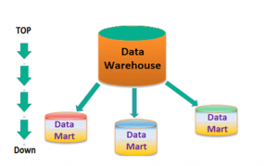
Data Mart Vs. Veri Ambarı
Veri Ambarı, farklı kaynaklardan toplanan büyük bir veri deposudur, oysa Data Mart, bir veri ambarının yalnızca alt tipidir.
Veri Ambarı bir organizasyondaki tüm departmanlara odaklanırken, Data Mart belirli bir gruba odaklanır.
Veri Ambarı tasarım süreci karmaşıktır, Data Mart sürecinin tasarımı ise kolaydır.
Veri Ambarı, veri işleme için uzun zaman alırken, Data Mart veri işleme için kısa bir zaman alır.
Veri Ambarı boyut aralığı 100 GB – 1 TB +, Data Mart boyutu 100 GB’den azdır.
Veri Ambarı uygulama süreci 1 aydan 1 yıla kadar sürerken, Data Mart’ın uygulama sürecini tamamlaması birkaç ay sürer.

Slide 88
Data Mart Vs. Veri Ambarı
Parametre | Veri deposu | Data Mart
Tanım | Veri Ambarı, bir şirket içindeki farklı organizasyonlardan veya departmanlardan toplanan büyük bir veri havuzudur. | Bir veri pazarı, Veri Ambarının tek bir alt türüdür. Belirli bir kullanıcı grubunun ihtiyacını karşılayacak şekilde tasarlanmıştır.
Kullanım | Stratejik bir karar almaya yardımcı olur. | İş için taktiksel kararlar almaya yardımcı olur.
Amaç | Veri Ambarı’nın temel amacı, bir noktada entegre bir ortam ve işletmenin tutarlı bir resmini sağlamaktır. | Çoğunlukla departman düzeyinde bir iş bölümünde kullanılan bir veri pazarı.

Slide 89
Data Mart Vs. Veri Ambarı
Tasarım | Veri Ambarı tasarım süreci oldukça zordur. | Data Mart’ın tasarım süreci kolaydır.
 | Boyutsal bir modelde kullanabilir veya kullanmayabilir. Ancak boyutsal modelleri besleyebilir. | Bir başlangıç ​​şeması kullanarak boyutlu bir modele odaklanmıştır.
Veri işleme | Veri ambarlama, kurumun geniş bir alanını kapsadığından, işlenmesi uzun zaman alır. | Veri reyonlarının kullanımı, tasarımı ve uygulaması kolaydır, çünkü yalnızca küçük miktarlarda veriyi işleyebilir.
Odaklanma | Veri ambarlama genel olarak tüm departmanlara odaklanmıştır. Şirketin tamamını temsil etmesi bile mümkündür. | Data Mart konu odaklıdır ve departman düzeyinde kullanılır.
Veri tipi | Data Warehouse’da depolanan veriler, data mart ile karşılaştırıldığında her zaman ayrıntılıdır. | Veri Martları belirli kullanıcı grupları için oluşturulmuştur. Bu nedenle, veriler kısa ve sınırlıdır.

Slide 90
Data Mart Vs. Veri Ambarı
Konu alanı | Veri Ambarı’nın temel amacı, bir noktada entegre bir ortam ve işletmenin tutarlı bir resmini sağlamaktır. | Çoğunlukla yalnızca bir konu alanını tutun – örneğin Satış rakamı.
Veri depolama | Yalnızca pazarlama verilerini değil, kurumsal çapta karar verilerini depolamak için tasarlanmıştır. | Erişim katmanının performansını optimize etmek için kullanılan boyutsal modelleme ve yıldız şeması tasarımı.
Veri tipi | Zaman farkı ve kalıcı tasarım kesinlikle zorunludur. | Çoğunlukla konu alanının sorgu ve raporlama ihtiyaçlarını karşılamak için konsolidasyon veri yapılarını içerir.

Slide 91
Data Mart Vs. Veri Ambarı
Veri değeri | Son kullanıcıların bakış açısından Salt Okunur. | Doğrudan Veri Ambarı’ndan beslenen tahıldan bağımsız olarak işlem verileri.
Dürbün | Veri ambarlama, herhangi bir departmandan bilgi getirebileceği için daha faydalıdır. | Data mart, bir şirketin belirli bir departmanının verilerini içerir. Satış, finans, pazarlama vb. İçin ayrı veri reyonları olabilir. Sınırlı kullanıma sahiptir.
Kaynak | Veri Ambarında Veriler birçok kaynaktan gelir. | Data Mart’ta veriler çok az kaynaktan gelir.
Boyut | Veri Ambarı boyutu 100 GB ile 1 TB + arasında değişebilir. | Data Mart’ın Boyutu 100 GB’den az.
Uygulama süresi | Veri Ambarı uygulama süreci aylardan yıllara uzatılabilir. | Data Mart’ın uygulama süreci birkaç ay ile sınırlıdır.

Slide 93
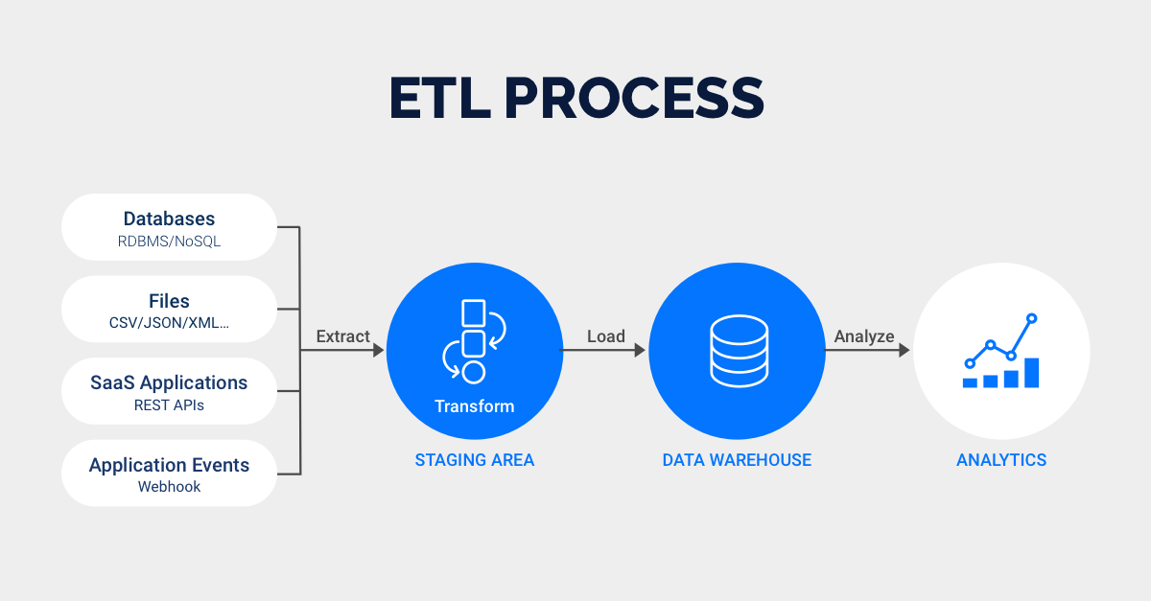

Slide 94
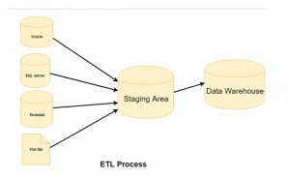
Veri Ambarlarında ETL Süreci

Slide 95
ETL (Ayıklama, Dönüştürme ve Yükleme) İşlemi
ETL, verileri farklı kaynak sistemlerden çıkarır, ardından verileri dönüştürür (hesaplamalar, birleştirmeler vb.) gibi işlemleri yapar ve son olarak verileri Veri Ambarı sistemine yükler. ETL’in tam biçimi Çıkar, Dönüştür ve Yükledir.
Bir Veri ambarı oluşturmanın, basitçe birden çok kaynaktan veri ayıklamak ve bir Veri ambarının veritabanına yüklemek olduğunu düşünmek cazip geliyor. Bu gerçeklerden uzaktır ve karmaşık bir ETL süreci gerektirir. ETL süreci, geliştiriciler, analistler, test uzmanları, üst düzey yöneticiler gibi çeşitli paydaşlardan aktif girdiler gerektirir ve teknik olarak zordur.
Karar vericiler için bir araç olarak değerini korumak için, Veri ambarı sisteminin iş değişiklikleri ile değişmesi gerekiyor. ETL, bir Veri ambarı sisteminin yinelenen bir etkinliğidir (günlük, haftalık, aylık) ve çevik, otomatikleştirilmiş ve iyi belgelenmiş olması gerekir.

Slide 96
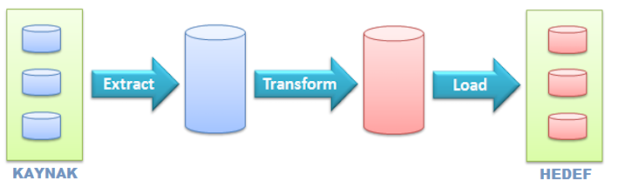
ETL
ETL, birden çok kaynaktan gelen verileri harmanlamak için kullanılan bir veri entegrasyon sürecidir. Genellikle bir veri ambarı oluşturmak için kullanılan ETL sürecinde veriler bir kaynak sistemden alınır, analiz edilerek bir formata dönüştürülür ve bir veri ambarına veya başka bir sisteme depolanır.
ETL, adını kendisini oluşturan extract (ayıklama), transform (dönüştürme) ve load (yükleme) işlemlerinden alan bir veri entegrasyon sürecidir. Veritabanlarının popülaritesi 1970’lerde arttıkça ETL, hesaplama ve analiz için verileri entegre etme ve yükleme işlemi olarak tanıtıldı. Günümüzde ise veri ambarı projelerinde verileri işlemek için temel yöntemlerden birine dönüştürür.
Notes:
ETL, verileri farklı kaynak sistemlerden çıkarır, ardından verileri dönüştürür (hesaplamalar, birleştirmeler vb.) gibi işlemleri yapar ve son olarak verileri Veri Ambarı sistemine yükler. ETL’in tam biçimi Çıkar, Dönüştür ve Yükledir.

Slide 97
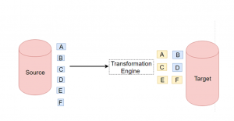
ETL
Kullanım amacı; eski sistemlerden veri ayıklanması, veri kalitesinin iyileştirilmesi ve tutarlılık sağlanması için verilerin temizlenmesi ve verilerin bir hedef veritabanına yüklenmesdir.
ETL, veri analitiği ve makine öğrenimi iş akışları için temel sağlar.
ETL işlemini iki farklı şekilde yapabiliriz. İlk yöntemde T-SQL, PL/SQL gibi sistemler ile veriyi transform yapabilir ve hedef sisteme yükleyebiliriz. İkinci yöntemde ise bir ETL toolu(SSIS, Data Integrator, Power Center..) kullanabiliriz. Bu iki yöntemden hangisini kullanacağımız gereksinimlerimize bağlıdır.
Notes:
ETL, verileri farklı kaynak sistemlerden çıkarır, ardından verileri dönüştürür (hesaplamalar, birleştirmeler vb.) gibi işlemleri yapar ve son olarak verileri Veri Ambarı sistemine yükler. ETL’in tam biçimi Çıkar, Dönüştür ve Yükledir.

Slide 98
Extract (Ayıklama)
Bir ETL sürecinin ilk aşaması, kaynak sistemlerden verilerin çıkarılmasıdır.
Verilerin doğru şekilde ayıklanması sonraki süreçlerin etkinlik düzeyini belirliyor.
Ayıklama işlemi sırasında, ham veriler kaynak konumlardan bir hazırlama alanına kopyalanır ve dışa aktarılır.
Veri yönetimi uzmanları, yapılandırılmış veya yapılandırılmamış çeşitli veri kaynaklarından verileri çıkarabilir.
Çoğu veri ambarı projesi, farklı kaynak sistemlerden gelen verileri birleştirir. Her ayrı sistem, farklı bir veri organizasyonu veya formatı kullanabiliyor. Ayıklama işleminin yapıldığı kaynaklardan bazıları şunlardır:
SQL veya NoSQL sunucuları, CRM ve ERP sistemleri, Düz dosyalar, E-postalar, İnternet sayfaları

Slide 99
Transform (Dönüştürme)
ETL sürecinin dönüştürme aşamasında son hedefe yüklenmeye hazırlamak için ayıklanan verilere bir dizi kural veya işlev uygulanır.
Kaynak sistemler farklı bir karakter setine sahip olduğu durumlarda teknik ihtiyaçları karşılamak için çeşitli dönüşüm türlerinden bir veya birkaçı gerekebiliyor.
Dönüştürme türlerinin en önemli ve temel işlevi hedefe yalnızca uygun verilerin iletilmesidir. Bu doğrultuda, temel dönüştürme işlemleri olarak veri filtreleme, temizleme, tekilleştirme, sınıflandırma, doğrulama işlemleri gösterilebilir.

Slide 100
Load (Yükleme)
ETL sürecinin son aşamasında ise dönüştürülen veriler hazırlama alanından hedef veri ambarına taşınır.
Bu aşamada, temelde tüm verilerin ilk yüklenmesini, ardından artımlı veri değişikliklerinin periyodik olarak yüklenmesini ve daha az sıklıkla ambardaki verileri silmek ve değiştirmek için yenilemelerini içerir.
ETL kullanan birçok kurum için bu süreç iyi tanımlanmıştır ve otomatik olarak gerçekleşir. Belirli veri ambarları, mevcut bilgilerin üzerine kümülatif bilgiler yazabilir, çıkarılan verilerin güncellemeleri günlük, haftalık veya aylık periyotlarla yapılabilir.
Yükleme aşamasında bir veritabanı ile etkileşime girdiği için veritabanı şemasında tanımlanan kısıtlamalar genel veri kalitesi performansına katkıda bulunur.

Slide 101
ETL Araçları Nelerdir?
Geçmişte, kurumların kendi ETL kodlarını yazmaları gerekiyordu. Ancak, günümüzde aralarında seçim yapılabilecek birçok açık kaynak, ticari ETL aracı ve bulut hizmeti bulunuyor. Bu sistemlerin, temel işlevleri şu şekildedir:
Otomasyon ve Kullanım Kolaylığı: Önde gelen ETL araçları, veri kaynaklarından hedef veri ambarına kadar tüm veri akışını otomatikleştirir. Birçok araç verileri ayıklamak, dönüştürmek ve yüklemek için kurallar önerir.
Sürükle ve Bırak Arayüzü: Bu işlev, kuralları ve veri akışlarını belirlemek için kullanılır.
Karmaşık Veri Yönetimi Desteği: Karmaşık hesaplamalar, veri entegrasyonları ve dizgi işleme yönelik yardım içerir.
Güvenlik ve Uyumluluk: En etkin ETL araçları hem hareket halindeki hem de sabit durumdaki verileri şifreleyerek sektör veya devlet düzenlemeleri ile uyumlu olduğunu gösterir.

Slide 102
ETL Araçları Nelerdir?
MarkLogic: Bir dizi kurumsal özelliği kullanarak veri entegrasyonunu daha kolay ve daha hızlı hale getiren bir veri ambarı çözümüdür. Belgeler, ilişkiler ve meta veriler gibi farklı veri türlerini sorgulayabilir.
https://developer.marklogic.com/products/

Slide 103
ETL Araçları Nelerdir?
Oracle: Sektör lideri veritabanıdır. Hem şirket içi hem de bulut için çok çeşitli Veri Ambarı çözümleri sunar. Operasyonel verimliliği artırarak müşteri deneyimlerini optimize etmeye yardımcı olur.
https://www.oracle.com/index.html

Slide 104
ETL Araçları Nelerdir?
Amazon RedShift: Datawarehouse aracıdır. Standart SQL ve mevcut BI araçlarını kullanarak tüm veri türlerini analiz etmek için basit ve uygun maliyetli bir araçtır. Ayrıca petabaytlarca yapılandırılmış veriye karşı karmaşık sorguların çalıştırılmasına izin verir.
https://aws.amazon.com/redshift/?nc2=h_m1

Slide 105
ETL Araçları Nelerdir?
25 BEST Data Warehouse Tools & Software (Open Source/Paid)
https://www.guru99.com/top-20-etl-database-warehousing-tools.html

Slide 106
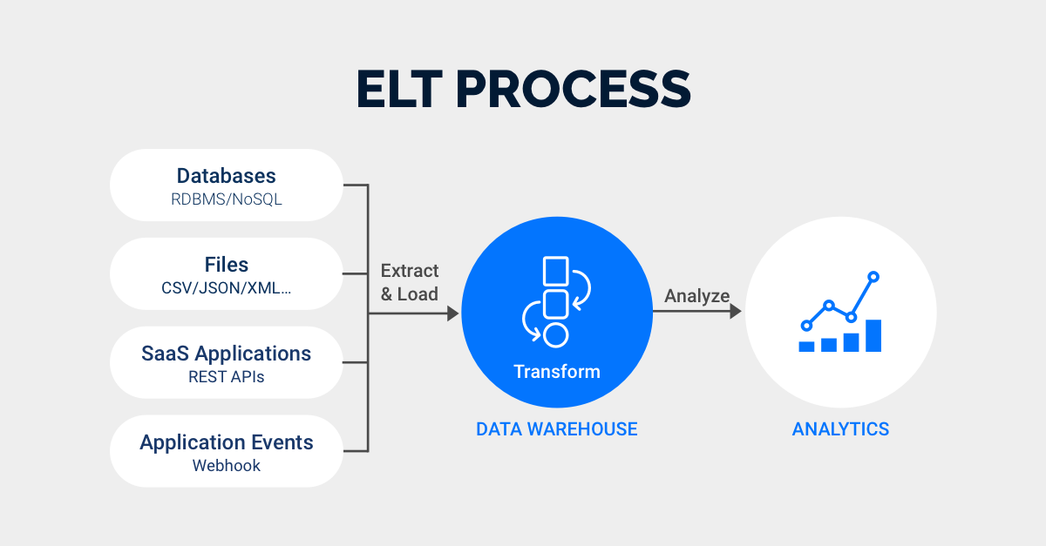

Slide 107
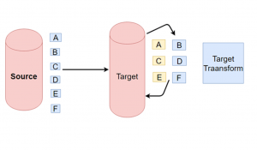
ELT Nedir?
ELT, veri hareketine araç yaklaşımına bakmanın farklı bir yöntemidir. ELT, verileri yazılmadan önce dönüştürmek yerine hedef sistemin dönüşümü yapmasına izin verir. Veriler önce hedefe kopyalanır ve sonra yerine dönüştürülür.
ELT genellikle Hadoop kümesi, veri cihazı veya bulut kurulumu gibi Sql içermeyen veritabanları ile kullanılır.
Çok büyük veriler ile çalışıyorsak ve kaynak sorunu yaşıyorsak ELT kullanmak daha verimli olacaktır.

Slide 108
ETL vs. ELT
ETL, Çıkartma, Dönüştürme ve Yükleme anlamına gelirken ELT, Çıkarma, Yükleme, Dönüştürme anlamına gelir.
ETL verileri önce hazırlama sunucusuna ve ardından hedef sisteme yüklerken ELT verileri doğrudan hedef sisteme yükler.
ETL modeli şirket içi, ilişkisel ve yapılandırılmış veriler için kullanılırken ELT, ölçeklenebilir bulut yapılı ve yapılandırılmamış veri kaynakları için kullanılır.
ETL temel olarak az miktarda veri için kullanılırken ELT büyük miktarlarda veri için kullanılır.
ELT veri gölü desteği sağlarken, ETL veri gölü desteği sağlamaz.
ETL’nin uygulanması kolaydır, ELT’nin uygulanması ve sürdürülmesi için niş beceriler gerekir.

Slide 109


